Slide 1

О кластерном развитии
в условиях ВТО

Slide 2
Меры господдержки развитию кластеров
Содействие развитию территориальных кластеров в рамках бюджетного финансирования и деятельности институтов развития
Предоставление
межбюджетных субсидий
(5 млрд. рублей,
начиная с 2013 г.)
Использование потенциала Фонда «Сколково» для привлечения прямых иностранных инвестиций
Поддержка исследований и инноваций:
госпрограмма «Развитие науки и технологий», отраслевые ФЦП, РФФИ
ОАО «Роснано», РФТР, ОАО «РВК», Фонд содействия развитию малых форм предприятий в научно технической сфере
программа поддержки малого и среднего предпринимательства
Развитие транспортной, энергетической, коммунальной и жилищной инфраструктуры:
государственные программы и ФЦП
ВЭБ, Инвестфонд РФ, ОАО «АИЖК», Фонд «РЖС»
инвестиционные программы субъектов естественных монополий
Распространение на кластеры части механизмов поддержки, предусмотренных для «Сколково»

Slide 3
Инновационный территориальный кластер
Инновационный территориальный кластер -
совокупность размещенных на ограниченной территории предприятий и организаций (участников кластера), которая характеризуется наличием:
объединяющей участников кластера научно-производственной цепочки;
механизма координации деятельности и кооперации участников кластера;
синергетического эффекта, выраженного в повышении экономической эффективности и результативности деятельности каждого предприятия за счет высокой степени их концентрации.
Научные и образовательные организации
Кластер
Институты развития
Органы власти
Производственные предприятия

Slide 4
Основные методические решения, разработанные для проведения конкурсного отбора программ развития инновационных территориальных кластеров
Порядок формирования перечня пилотных программ
Осуществляется в рамках деятельности Рабочей группы по развитию частно-государственного партнерства в инновационной сфере
Критерии отбора программ развития кластеров
Научно-технологический и образовательный потенциал кластера
Качество жизни и уровень развития транспортной, энергетической, инженерной, жилищной и социальной инфраструктуры территории базирования кластера
Методические материалы по разработке программы
Программа носит рамочный характер
Программа содержит описание важнейших инвестиционных проектов развития кластера
Порядок предоставления субсидий из бюджета РФ
Кластеры, прошедшие конкурсный отбор в перечень, подают отдельные заявки на предоставление субсидии
Предусматривается сбор проектов программ развития кластеров
Предполагает оценку проектов программ членами Рабочей группы и др. экспертами
Производственный потенциал кластера
Уровень организационного развития кластера
Оценка текущего уровня, перспектив развития, проработанности мер
Равнозначность критериев
Экспертная оценка по каждому из критериев
Предусматривается создание органов управления и специализированной организации развития кластера
Заявитель – субъект РФ, в котором расположен кластер
Основное направление государственной поддержки – развитие инфраструктуры
Дифференцированные объемы поддержки различных кластеров
Срок – май 2012 года

Slide 5


Мировые тенденции развития кластерной стратегии
США
более 32 % занятости, не включая бюджетный сектор, обеспечивают кластеры
в них на 44 % выше чем по стране уровень производительности труда и на 29% заработной платы
кластеризация -примеры успеха
Индия
действует свыше 2000 кластеров, из которых 388 - промышленных и 1657 - объединяющих ремесленнические предприятия
обеспечивают более 60% экспортной продукции страны, некоторые крупные кластеры производят до 90% отдельных видов продукции, выпускаемой в стране (производство одежды, ювелирных и кожаных изделий)
многоступенчатую сеть из 122 прямых поставщиков
40 тысяч субподрядных малых и средних предприятий
автопромышленный кластер фирмы «Тайота»
исключают потенциальную конкуренцию, ценовые стратегии при закупке компонентов способствуют оптимизации производства
Кластер - это группа географически соседствующих взаимосвязанных компаний (поставщики, производители и др.) и связанных с ними организаций (образовательные заведения, органы гос. управления, инфраструктурные компании), действующих в определенной сфере и взаимодополняющих друг друга (теория Майкла Портера)

Slide 6

Модель инновационного развития Чувашии до 2020 года
формирование пула инновационных проектов
25
10
3
8
6
4
8
количество проектов в программе
проекты
новые технологии
наука
инфраструктура
кадры
сотрудничество кооперация
перспективные и приоритетные инновационные проекты
государственное стимулирование
популяризация инноваций
химический
пром. стройматериалов
биотехнологический
машиностроительный
легкой промышленности
лесопромышленный
высокотех. медицинский
отраслевые промышленные кластеры
Notes:
Novell Resource Management solutions address both the business and technical problems of your customers, with an integrated solution instead of more complex point solutions. This allows you to strengthen your customer relationships, taking them to a more strategic level.
These solutions create a lucrative sales cycle with many service engagement opportunities around resource management. And, you can upsell other Novell solutions such as Nsure secure Identity Management and exteNd Web application development more easily.
Since most customers are focused on reducing costs and improving efficiencies, Novell Resource Management solutions can help them compete in today’s economy. They can reduce IT costs while providing higher quality service. Also, they can reduce the complexity and realize the full value of their IT investments.
Let’s take a closer look at what these solutions offer...

Slide 7
Основные участники и географическая локализация инновационного территориального электротехнического кластера
ФГБОУ ВПО «Чувашский государственный университет им. И.Н. Ульянова», ГБО СПО «Чебоксарский электромеханический колледж»,
Испытательно-сертификацион-ный центр
1941 г. - в связи с началом Великой Отечественной войны Харьковский электромеханический завод (ХЭМЗ) эвакуирован в г. Чебоксары. Здесь на базе цехов ХЭМЗ и Ленинградского завода «Электрик» организовано производство аппаратов для авиационной и танковой промышленности, морского флота.
1970 - 1990 гг. – ЗАО «ЧЭАЗ» становится основным в СССР производителем регулируемых электроприводов, низковольтных комплектных устройств для станкостроения, устройств релейной защиты и противоаварийной автоматики.
1962-1963 гг. выпускники вузов Москвы, Ленинграда, Новочеркасска, Свердловска, Иваново укомплектовали первые четыре отдела ЧЭТНИИ: аппаратный, релейный, электроприводы, технологический.
Жилой комплекс Новый город
Марпосадское шоссе
кадры
производство
Центр высокотехнологичного обучения рабочих и специалистов на базе ФГБОУ СПО «Чебоксарский электромеханический колледж», Научно-образовательный и инновационный комплекс высоких технологий при ЧГУ им. И.Н. Ульянова , Центры научно-технического творчества молодежи при Технопарке «Интеграл», Инновационно-технологический центр Чебоксарского политехнического института (филиала) МГОУ, Негосударственное образовательное учреждение «Научно-образовательный центр «ЭКРА»
ОАО «НПК «ЭЛАРА» им. Г.А. Ильенко», ЗАО «ЧЭАЗ», ОАО «ВНИИР», ООО НПП «ЭКРА», ОАО «Завод «Чувашкабель»
ООО «ИЗВА», ООО «НПП Динамика», ОАО «АБС ЗЭиМ Автоматизация», ООО «Электром», ОАО «Электроприбор», ЗАО «ЧЭМЗ», ООО «ИЦ Бреслер», ЗАО «ЧЗСА» Электросила», ЗАО «Чебоксарское предприятие «Сеспель», ООО «Хевел»
инфраструктура поддержки
наука
Центр субконтрактации, Центр энергосбереджения, Центр трансфера технологий, Центр патентной информации, Агентство по поддержке малого бизнеса, Венчурный фонд Чувашской Республики, Технопарк «Интеграл»
ФГБОУ ВПО «Чувашский государственный университет им. И.Н. Ульянова», ГБО СПО «Чебоксарский электромеханический колледж»
7

Slide 8

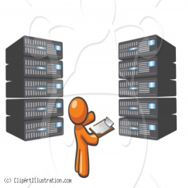

Среда кластера
Высшие учебные
заведения
(кадровые ресурсы)
Инфраструктурная среда
Поддержка от
региона
Информационная
среда
ФГОУ ВПО ЧГУ им. И.Н. Ульянова»;
ФГОУ СПО «Чебоксарский электромеханический колледж»
Волжский филиал ГБОУ ВПО «МАДИ»
Чебоксарский институт экономики и менеджмента (филиал) ФГБОУ ВПО «Санкт-Петербургский государственный политехнический университет»
Чебоксарский политехнический институт (филиал) ФГБОУ ВПО «Московский государственный открытый университет имени В.С. Черномырдина»
Филиал ФБГОУ ВПО «Санкт-Петербургский государственный инженерно-экономический университет»
Негосударственное образовательное учреждение «Научно-образовательный центр «ЭКРА»
Технопарки и техно полисы:
Технопарк «Чувашия» при ЧГУ им. И.Н. Ульянова»;
Технокомплекс «Качество»;
Технопарк «Интеграл».
Технокомплексы:
ООО «НПП «Инженерный центр»;
Бизнес-парк «Гудзон»;
Инновационные бизнес-инкубаторы:
Республиканский бизнес-инкубатор
Центры трансфера технологий и сотрудничества:
Региональный центр государственного-частного партнерства ЧР;
Центр трансферта технологий при ТПП ЧР;
Центр субконтракции при ТПП ЧР
Проектные организации, инжиниринговые и сервисные компании
ОАО ПКБ «Техноприбор»,
АНО «Центр прототипирования Чувашии»
Кабинет Министров Чувашской Республики
Минэкономразвития
Чувашии
Минстрой Чувашии
Администрация
г. Чебоксары
Администрация г.Новочебоксарск
Журнал некоммерческого партнерства «Содействие развитию релейной защиты, автоматики и управления в электроэнергетике»;
Деловой журнал «Энергия»;
Журнал «Абсолютная энергия»
Notes:
8

Slide 9
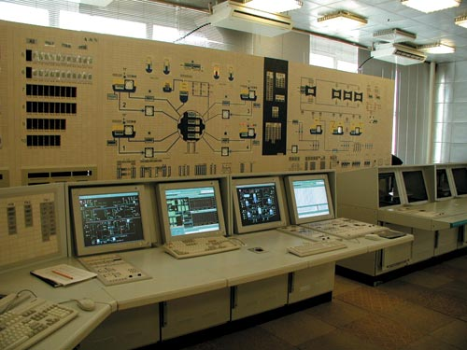
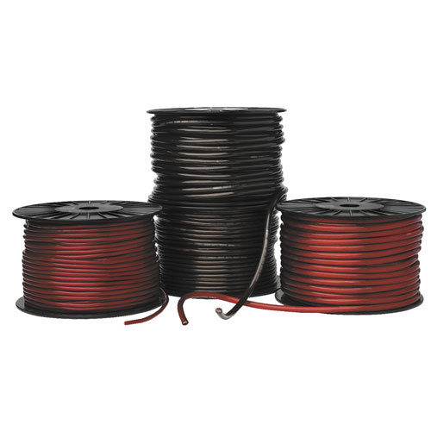
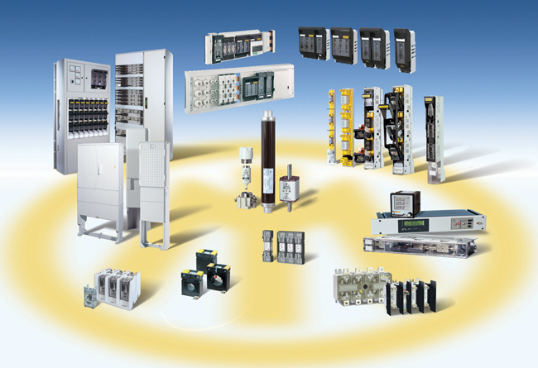
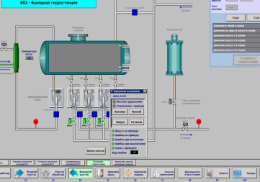

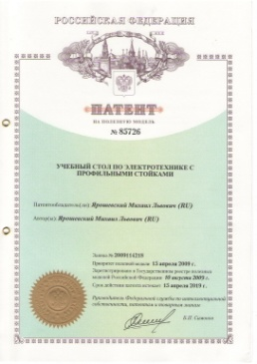
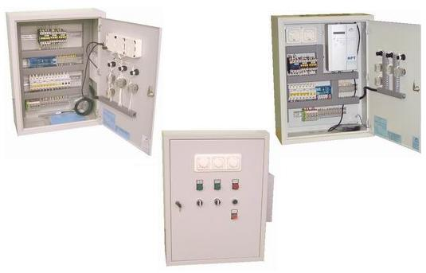
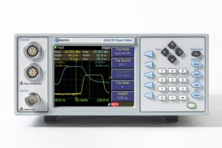
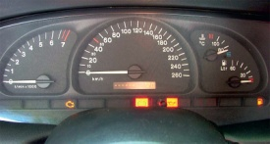
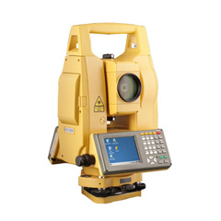
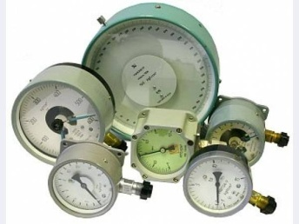
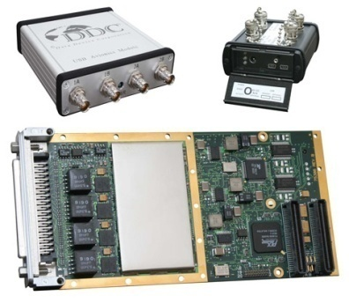
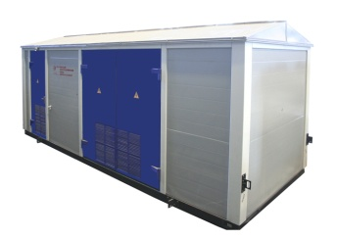
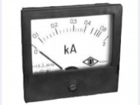
Структура выпускаемой продукции организациями электротехнического кластера (2011г)
Производство изолированных проводов и кабелей
1774,2 млн.руб.
Приборы и аппаратура для автоматического регулирования , управления
903,5 млн.руб.
Устройства коммутации и защиты электрических цепей 3887 млн.руб.
Нематериальные активы
74,7 млн.руб.
Приборы, инструменты и аппаратура для контроля, измерения, испытаний
5051,5 млн.руб.
Комплекты электрической аппаратуры, коммутации и защиты
5458,3 млн.руб.
Электро-пусковое и прочее оборудование
613,5 млн.руб.

Slide 10
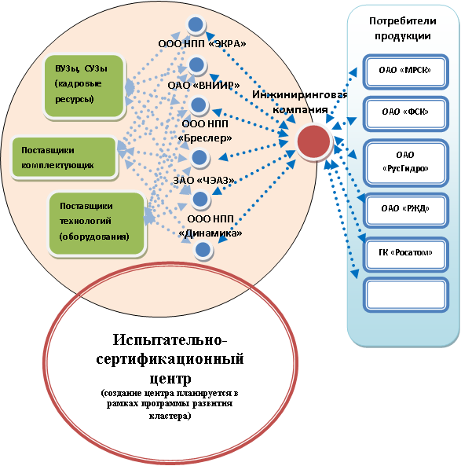
Структура, взаимодействие
НИОКР
Испытательно-
сертификационный
центр
(создание центра планируется в рамках
программы развития кластера)
Зарубежные компании

Slide 11
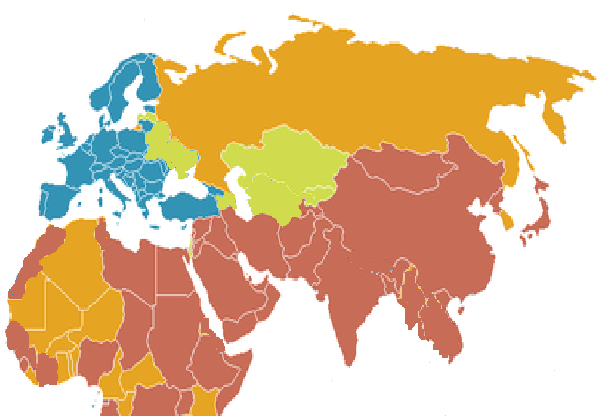
Направленность поставок на внутренний и внешний рынки
(ПУНКТИРОМ НОВЫЕ РЫНКИ)
ИМПОРТОЗАМЕЩЕНИЕ
Согласно энергетической стратегии России доля импортного оборудования в объеме закупок составит к 2014 г. – 15%, 2022 г. – 10%, 2030 г. – 5%
За 2011 год поставлено более 15 тыс. устройств релейной защиты и автоматики. Это – более 50% поставок в этой сфере для отечественных электро-энергетических систем.
ОАО «ФСК ЕЭС»
ОАО «РусГидро»
Представительства
в Белорусии
Чебоксары
(эл.тех.кластер)
ОАО «Холдинг МРСК»
ГК «РОСАТОМ»
Нефтегазовые компании
SIEMENS
ALSTOM
ABB
Совместное предприятие в Туркмении
Соглашение о сотрудничестве с КНДР
Результаты работы кластера за 2011 год:
Индекс производства электротехнического кластера составил – 115,0%;
В кластере занято около 15,0 тыс. человек, что составляет 17,0% в структуре обрабатывающих производств республики;
Среднемесячная заработная плата сложилась в сумме 25,5 тыс. рублей;
Предприятия кластера занимают на российском рынке по отдельным позициям продукции от 25 до 40% российского рынка.

Slide 12
Перспективные разработки
Комплексы РЗА для ЦПС 110-220 кВ
Новое поколение высоковольтных ПЧ для пуска и регулирования двигателей различных механизмов
Создание малообслуживаемых и необслуживаемых реле
Комплексные решения для цифровых подстанций
Современные средства защиты распределительных сетей
Инженерно-исследовательская платформа автоматизированных средств анализа и эксплуатации интеллектуальных энергосистем
Интеграция и взаимодействие комплексов ПА с устройствами РЗА и АСУТП ПС с использованием современных стандартов и протоколов
Разработки в области совместимости защит разных производителей
Расходы на НИОКР (%, от бюджета), 2010 г.
Греция | Россия | Китай | Франция, Канада | Германия | США | Япония | НПП ЭКРА | Израиль | ИЦ Бреслер
0,5 | 1 | 1,5 | 2 | 2,5 | 2,8 | 3,3 | 4 | 4,5 | 8,5
Ведущие промышленные предприятия кластера курируют профильные кафедры ВУЗов («ТОЭ и РЗА» – ОАО «ВНИИР», ООО «НПП «Бреслер», ООО «ИЦ «Бреслер», ЗАО «ЧЭАЗ»; «Электрические аппараты – ООО НПП «ЭКРА»). Студенты под наставничеством опытных конструкторов-преподавателей участвуют в перспективных разработках.
Notes:
12

Slide 13

Динамика численности работающих в
электротехническом кластере
Доля инновационной продукции в общем объеме отгруженной продукции
%
тыс. чел.
По отношению к 2011 году увеличение количества работающих в кластере почти в 2 раза.
По отношению к 2011 году увеличение доли более чем в 3 раза
Динамика среднемесячной заработной платы организаций электротехнического кластера
Динамика объема отгруженной продукции организациями электротехнического кластера
По отношению к 2011 году увеличение объема отгруженной продукции более, чем в 13 раз.
тыс. руб.
Млрд. руб.

Slide 14
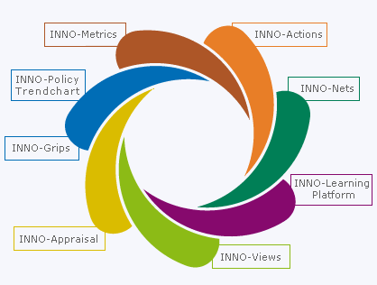

Биологический кластер
Производственные
мощности
Технологии (наука)
Сырьевая база
Биотехноло-гический
кластер
Административный
ресурс
Кадры
Регулирующие
нормативы
Инфраструктура (сервисы)
Концентрация –
в пределах локальной территории
Кооперация –
вовлечение родственных и смежных организаций, аутсорсинг услуг
4К
Конкуренция –
за завоевание потребителя и его удержание
Конкурентоспособность –
за счет высокой производительности, основанной на специализации и взаимодополнении участников

Slide 15
Кластер тракторного машиностроения
вап
БОУ Чувашской Республики СПО "Чебоксарский электромеханический колледж
вап
вап
вап
Машиностроительный факультет ФГОУ ВПО ЧГУ им. И.Н. Ульянова
Концерн
«Тракторный заводы»
вап
Волжский филиал ФГБОУ ВПО «МАДИ»
вап
ФГБОУ ВПО «МГОУ им В.С. Черномырдина»
вап
вап
вап
вап
ФГБОУ ВПО «ЧГПУ им. И.Я. Яковлева»

Slide 16

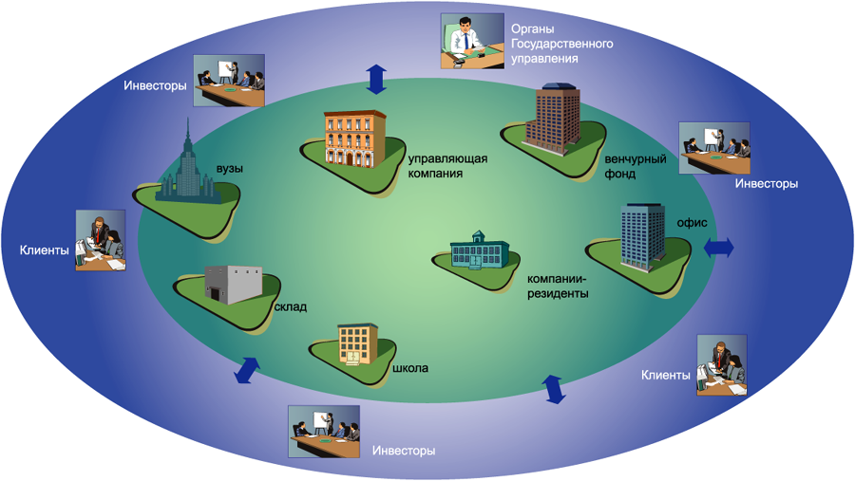





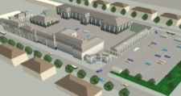

Взаимодействие с бизнес-сообществом
партнеры из других регионов
федеральные структуры
ведущие научные институты и центры
российские общественные организации
крупный
бизнес
финансовые
институты
ВУЗы
венчурный
фонд
проекты
инновац.
инфраструктура
малый
бизнес
средний
бизнес
биотопливо
проекты
биоэкополисы
муниципалитеты
консультанты
муниципалитеты
бизнес-инкубаторы
проекты
муниципалитеты
проекты
проекты, сельхоз. организации

Slide 17




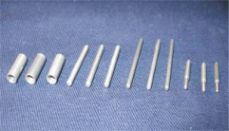



Высокотехнологичный медицинский кластер
производство углеродного медицинского атравматического шовного материала (БИОН-нити)
производства эндохирургических приборов и имплантатов
производство биосовместимостимых медицинских имплантатов
производство наноструктурных материалов на основе порошков алюминия и его сплавов
Федеральный центр травматологии, ортопедии и эндопротезирования в
ЧР
Центр коллективного пользования
ЧР в области нанотехнологий
линейно
цепочечный
углерод
(разработки
ЧГУ)
нанотехнологии на защите репродуктивного здоровья женщин
лаборатория
нанометрологии и
сертификации
нанопродукции
межвузовская лаборатория
высоких технологий
(МГУ – ЧГУ)
нанотехнологии для биологически индифферентных стоматологическ. материалов
интегрированная система подготовки кадров для наноиндустрии
ЧГУ

Slide 18
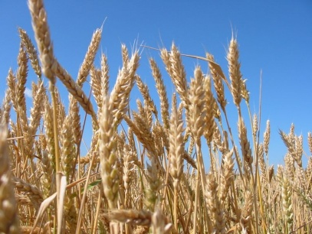
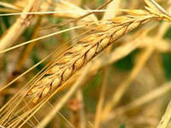
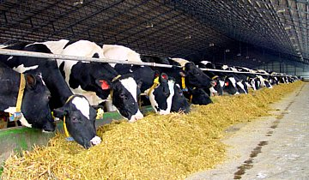
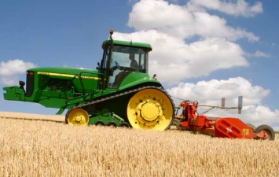
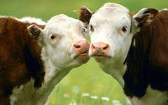
Агропромышленный кластер
1. Необходимо распространить успешный опыт по созданию и развитию агропромышленных кластеров и агрохолдинговых компаний.
2. Координировать взаимодействие между сельскохозяйственными организациями, переработчиками продукции, торговлей и поставщиками услуг, на основе развития информационной базы.
3. Шире использовать в муниципальных районах оказание мер государственной поддержки по предоставлению субсидий на возмещение части затрат на уплату процентов по кредитам на строительство.

Slide 19
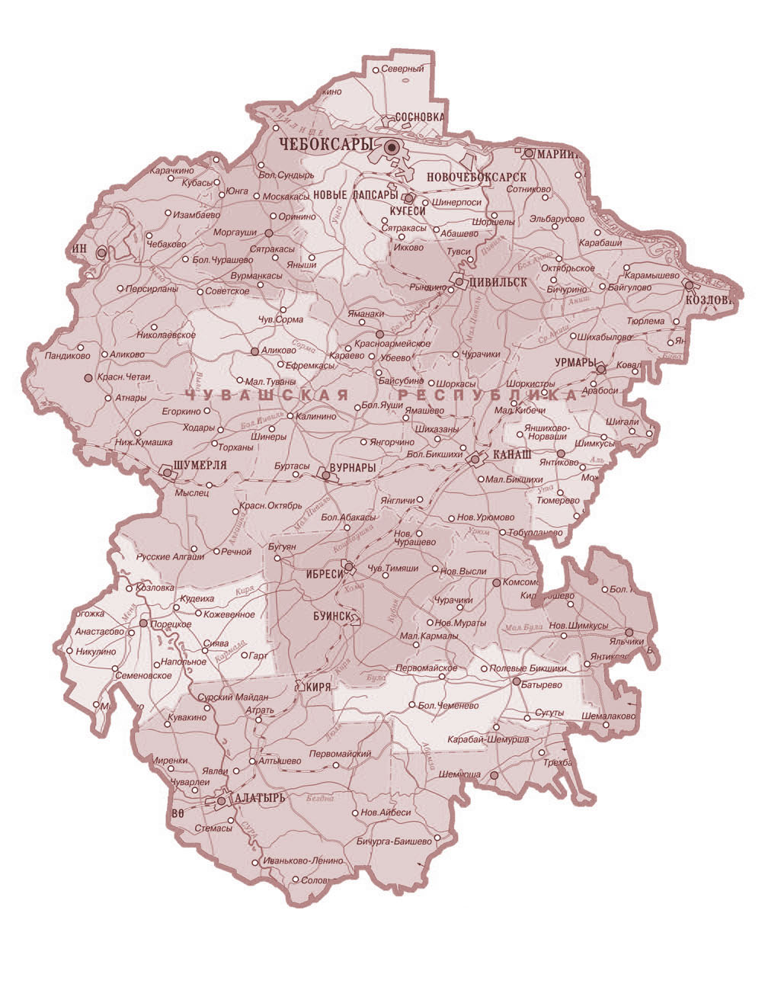
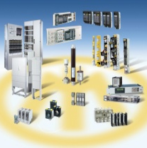
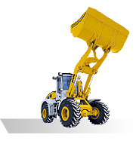
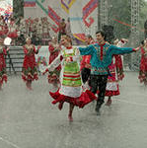


Вектор кластерного развития Чувашской Республики
Инновационный территориальный электротехнический кластер
Агропромышленный кластер

Slide 20
Спасибо за внимание!

